Slide 1
Meeting in Spišská Nová Ves
21. – 25. 10. 2013

Slide 2
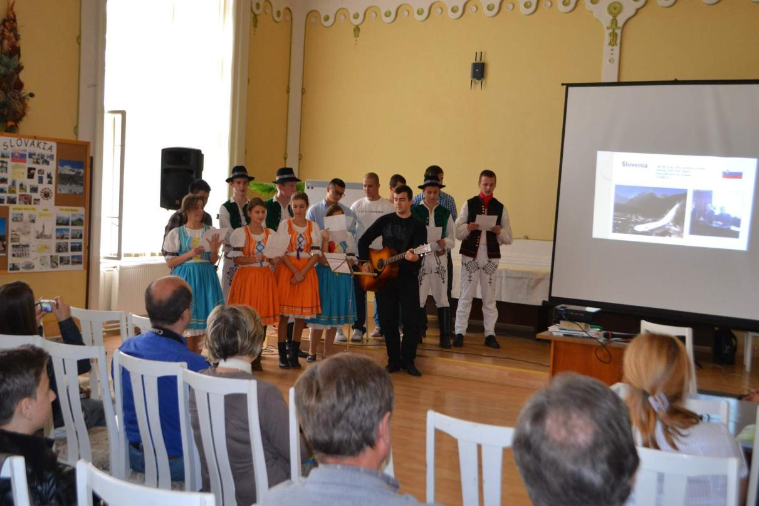
Uvítací představení

Slide 3
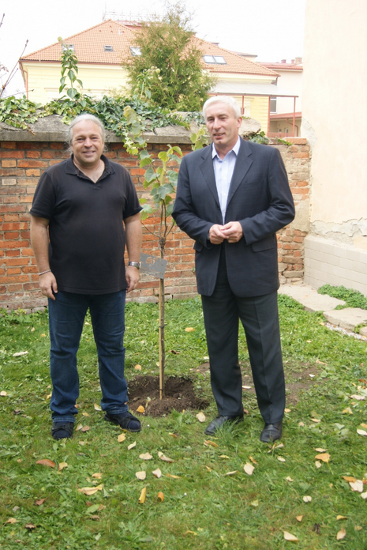
Proslov u čerstvě zasazené lípy

Slide 4
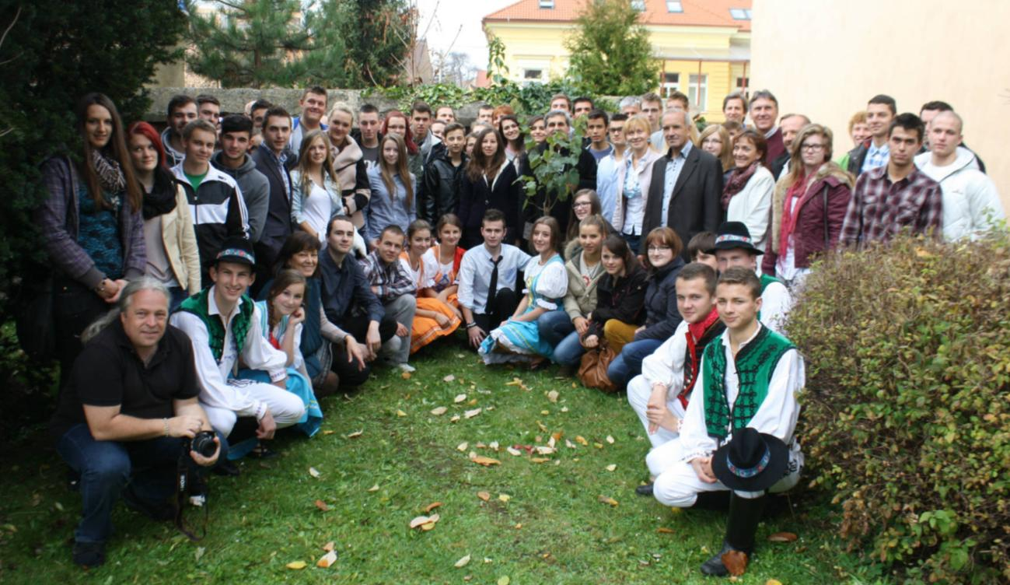
Slavnostní zasazení lípy

Slide 5
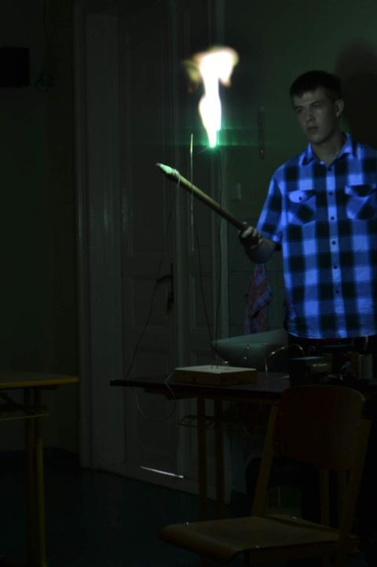
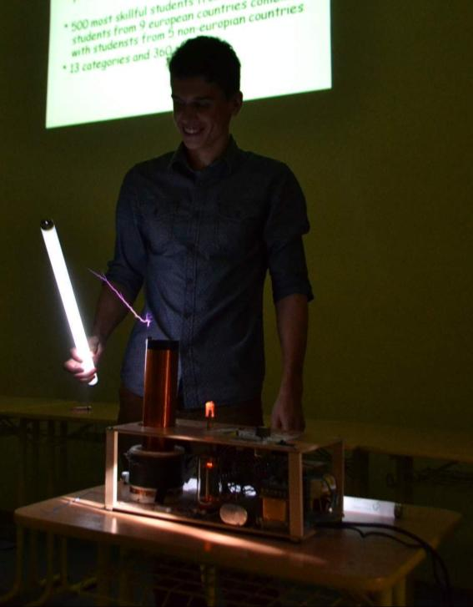
Plazmový výboj a Teslův transformátor

Slide 6
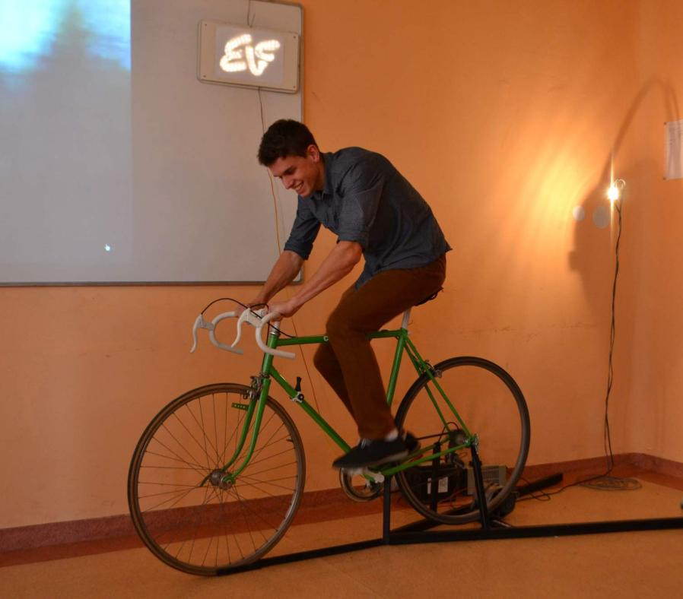
Elektřinu vyrábějící kolo

Slide 7
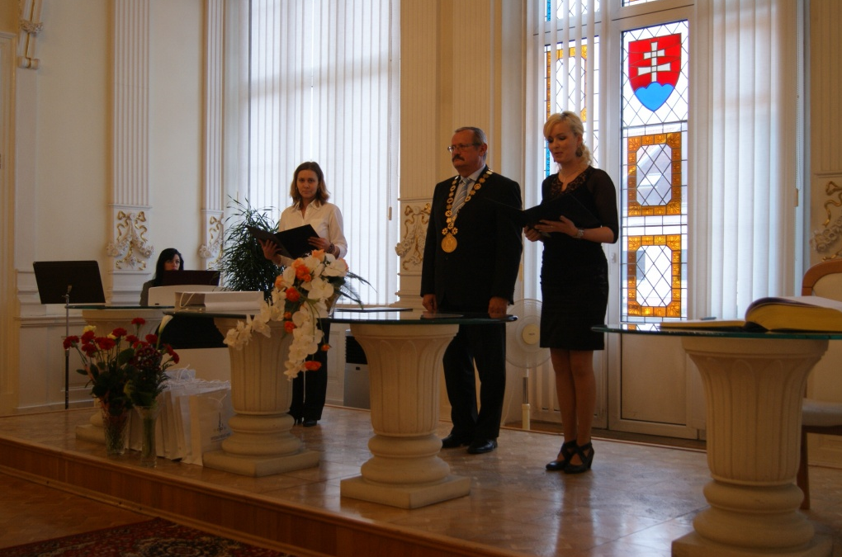
Slavnostní přijetí na radnici

Slide 8
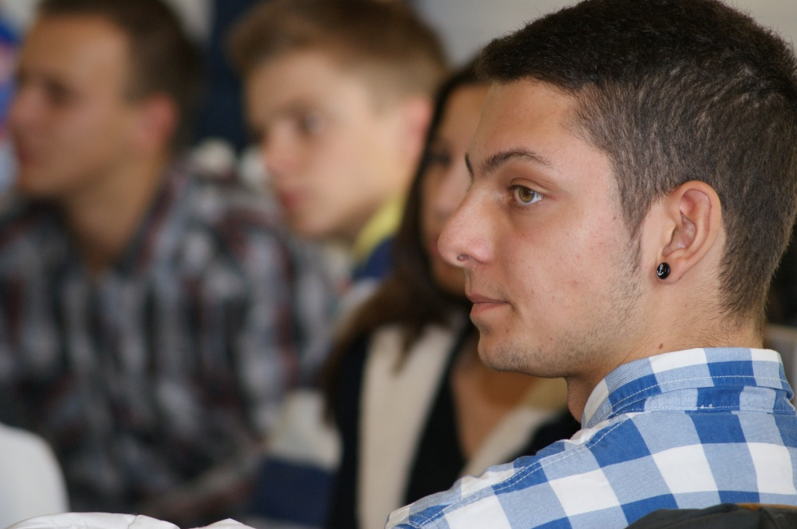
Prezentace o projektu

Slide 9
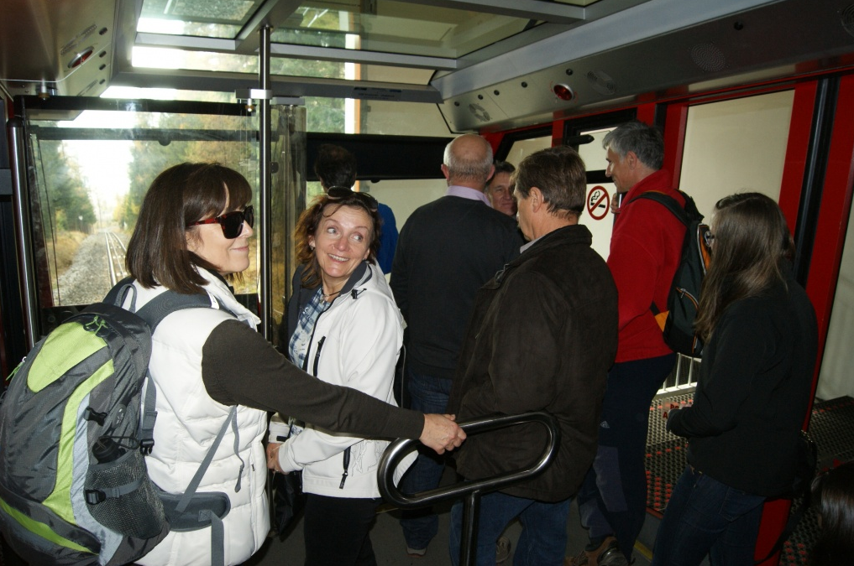
Cesta vlakem za horama

Slide 10
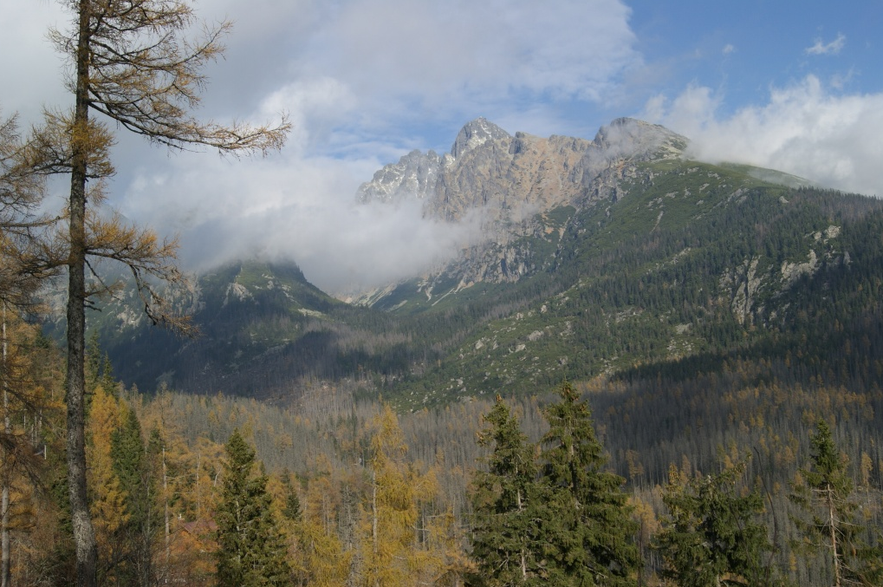
Výlet do Vysokých Tater

Slide 11
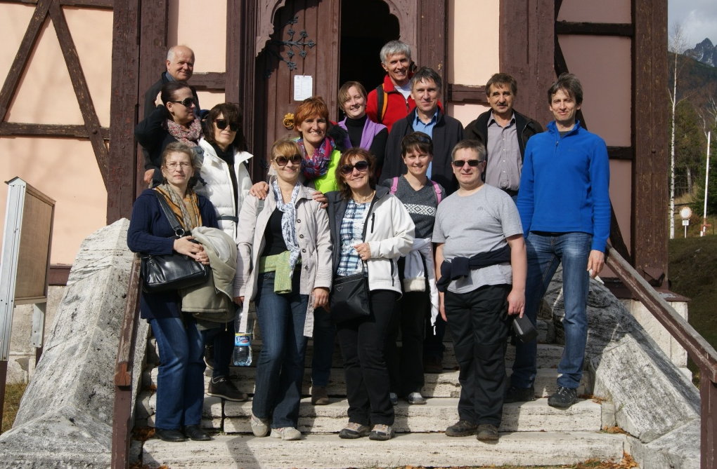
Učitelé stojící u úpatí hor

Slide 12
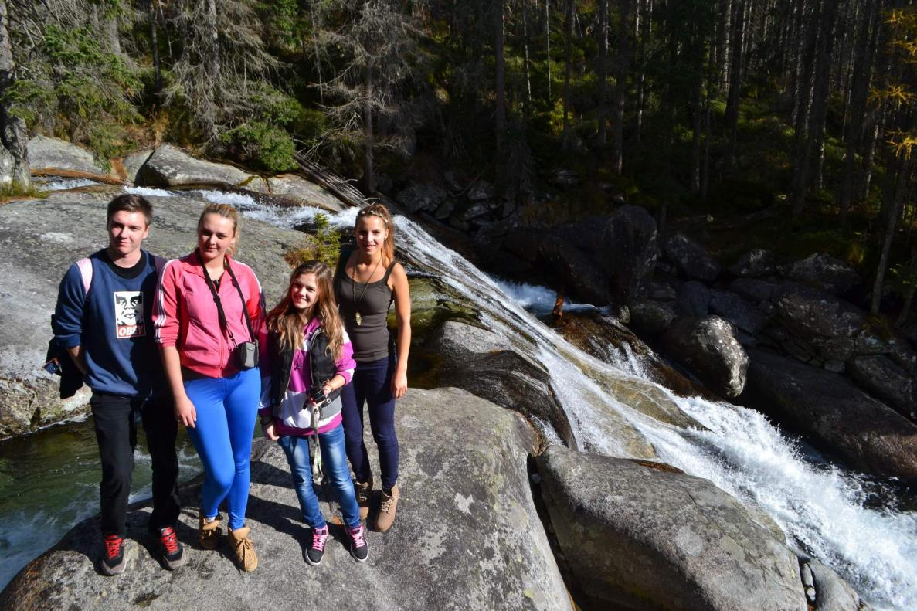
Polští a němečtí studenti ve Vysokých Tatrách

Slide 13
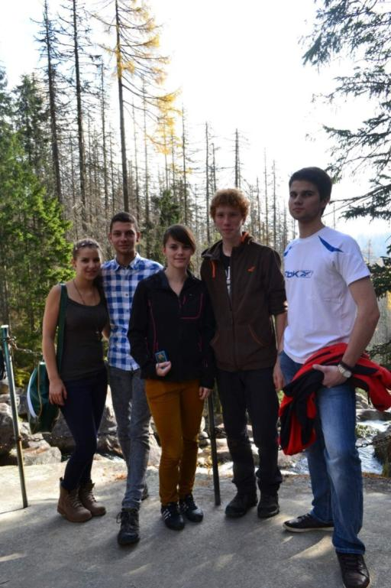
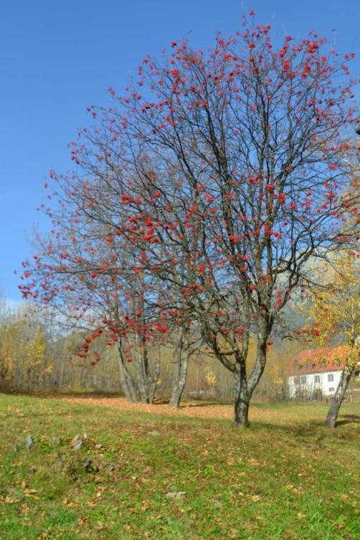
Česko-německá skupina

Slide 14
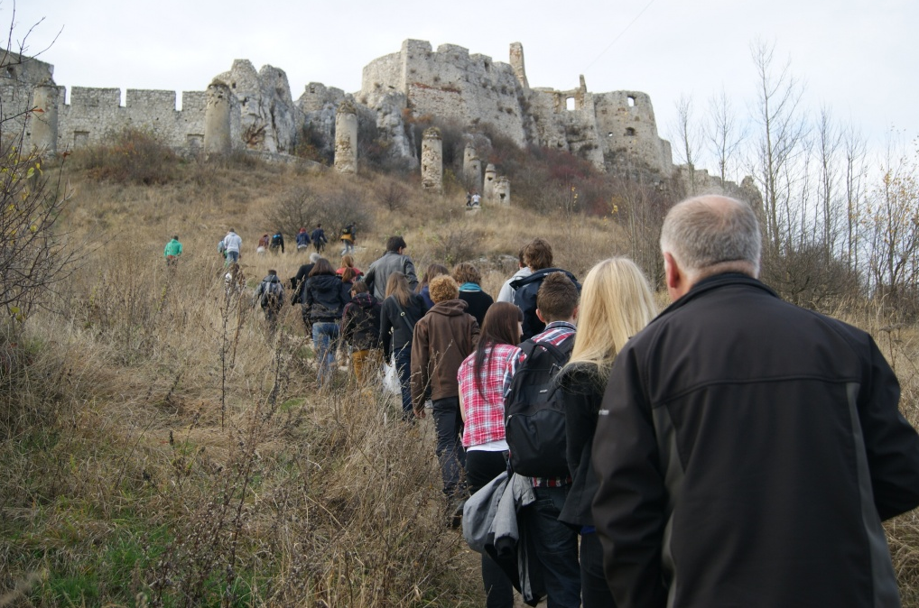
Výprava na Spišský hrad

Slide 15
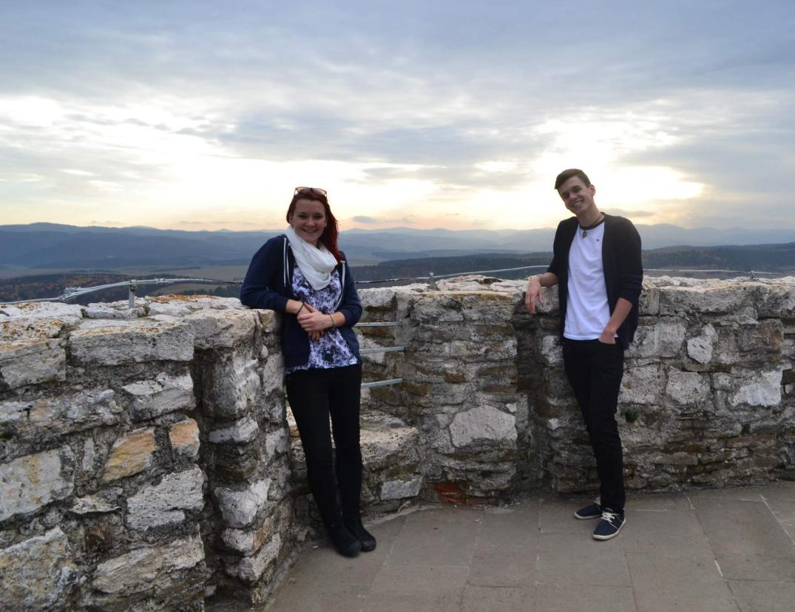
Kochání výhledy na jedné z věžích

Slide 16
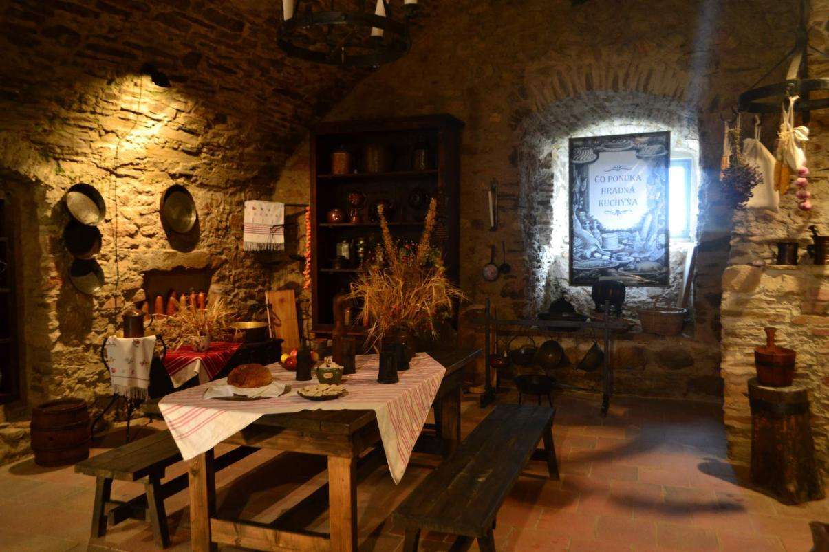
Náhled do nitra hradu

Slide 17
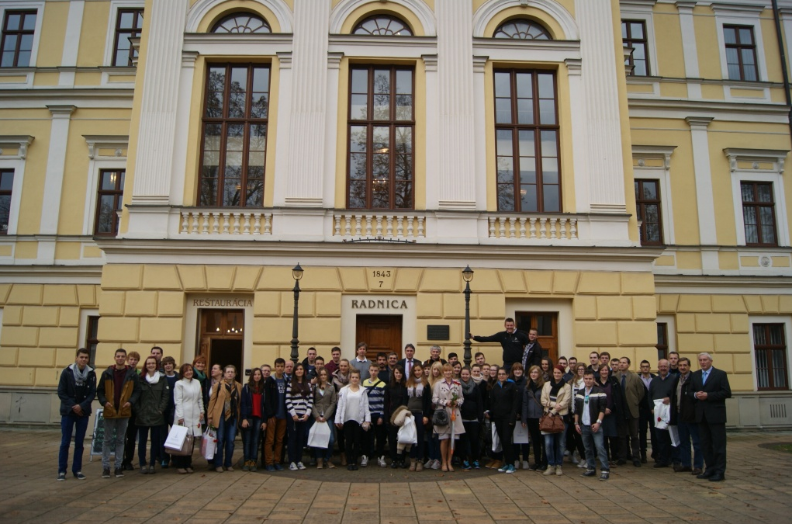
Společná fotografie před radnicí

